Slide 1


College of Management
Introduction to Research Methods
Lecturer: Dr. Raef Baraka
MGM 333
Lecture 10

Slide 2


Data collection techniques
تقنيات جمع البيانات
Part 3: Data collection techniques
الجزء الثالث: تقنيات جمع البيانات

Slide 3
Data collection techniques
تقنيات جمع البيانات
Intended Learning Outcomes
المخرجات التعليمية المقصودة
Part 3 focuses on collecting data.
The data collection techniques discussed in this book are essentially those relating to social or ‘person-centred’ research, but also include those used to examine and develop systems, although this is not an information systems text.
يركز الجزء الثالث على جمع البيانات.
تقنيات جمع البيانات التي نوقشت في هذا الكتاب هي في الأساس تلك المتعلقة بالبحث الاجتماعي أو "المركز حول الشخص"، لكنها تشمل أيضا تلك المستخدمة لفحص وتطوير الأنظمة، رغم أن هذا ليس نصا لنظم المعلومات.
حل النزاعات: يمكن أن يكون التواصل وجهاً لوجه فعالاً في حل النزاعات، لأنه يسمح بالتفاعل في الوقت الفعلي، والاستماع النشط، والفرصة لمعالجة المخاوف بشكل مباشر.
Dr. Raef Baraka

Slide 4
Data collection techniques
تقنيات جمع البيانات
Intended Learning Outcomes
المخرجات التعليمية المقصودة
Part 3 focuses on collecting data.
Virtual research techniques are included here as adaptations of the conventional techniques.
Research in ‘virtual’ environments is still very new, and I encourage you to experiment with your own adaptations as well as those discussed in these chapters.
يركز الجزء الثالث على جمع البيانات.
تتضمن هنا تقنيات البحث الافتراضي كتكيفات للتقنيات التقليدية.
البحث في البيئات 'الافتراضية' لا يزال جديدا جدا، وأشجعكم على تجربة تعديلاتكم الخاصة وكذلك تلك التي نوقشت في هذه الفصول.
حل النزاعات: يمكن أن يكون التواصل وجهاً لوجه فعالاً في حل النزاعات، لأنه يسمح بالتفاعل في الوقت الفعلي، والاستماع النشط، والفرصة لمعالجة المخاوف بشكل مباشر.
Dr. Raef Baraka

Slide 5

Interviews
المقابلات
Chapter 17: Interviews
الفصل السابع عشر: المقابلات

Slide 6
المقابلات
Interviews
Conversation is a basic mode of human interaction. Human beings talk to each other…
Through conversations we get to know other people, get to learn about their experiences, feelings, and hopes and the world they live in
time, not only can we never avoid experimental error but the majority of the time we
cannot locate the variable responsible for the error, therefore we are unable to
measure the extent of error
المحادثة هي أسلوب أساسي للتفاعل البشري. البشر يتحدثون مع بعضهم البعض...
من خلال المحادثات نتعرف على الآخرين، ونتعرف على تجاربهم ومشاعرهم وآمالهم والعالم الذي يعيشون فيه
حل النزاعات: يمكن أن يكون التواصل وجهاً لوجه فعالاً في حل النزاعات، لأنه يسمح بالتفاعل في الوقت الفعلي، والاستماع النشط، والفرصة لمعالجة المخاوف بشكل مباشر.
Dr. Raef Baraka

Slide 7
المقابلات
Interviews
The research interview can take a number of different forms, from the very structured, formal interview which is usually a researcher-administered questionnaire, to the very informal, purposeful conversation usually led by the participant with the researcher not taking control of the process until it comes to the analysis and interpretation.
time, not only can we never avoid experimental error but the majority of the time we
cannot locate the variable responsible for the error, therefore we are unable to
measure the extent of error
يمكن أن تأخذ المقابلة البحثية أشكالا متعددة، من المقابلة الرسمية المنظمة التي عادة ما تكون استبيانا يديره الباحث، إلى المحادثة غير الرسمية والهادفة التي يقودها المشارك، حيث لا يتحكم الباحث في العملية حتى يتعلق الأمر بالتحليل والتفسير.
حل النزاعات: يمكن أن يكون التواصل وجهاً لوجه فعالاً في حل النزاعات، لأنه يسمح بالتفاعل في الوقت الفعلي، والاستماع النشط، والفرصة لمعالجة المخاوف بشكل مباشر.
Dr. Raef Baraka

Slide 8
المقابلات
Interviews
Between these extreme poles it is possible to design an interview that is appropriate to the topic of the research, the nature of the participant and the experience of the researcher.
I would never recommend that a neophyte interviewer attempted a totally unstructured conversation as their first ever experience.
Not only is the prospect a daunting one but also lack of experience could lead to very little being taken away from the interview situation.
time, not only can we never avoid experimental error but the majority of the time we
cannot locate the variable responsible for the error, therefore we are unable to
measure the extent of error
بين هذين النقيضين، يُمكن تصميم مقابلة مناسبة لموضوع البحث، وطبيعة المشارك، وخبرة الباحث.
لا أنصح أبدًا مُحاورًا مبتدئًا بتجربة محادثة غير مُهيكلة تمامًا كأول تجربة له.
فالأمر ليس مُجرد احتمال مُخيف، بل إنّ قلة الخبرة قد تُؤدي إلى نتائج ضئيلة جدًا من المقابلة.
حل النزاعات: يمكن أن يكون التواصل وجهاً لوجه فعالاً في حل النزاعات، لأنه يسمح بالتفاعل في الوقت الفعلي، والاستماع النشط، والفرصة لمعالجة المخاوف بشكل مباشر.
Dr. Raef Baraka

Slide 9
المقابلات
Interviews
The only way to become a good interviewer is to practice; there is no secret formula to becoming an expert interviewer if there is such a thing.
It is all down to knowing your topic and knowing yourself and how you react in the interview situation.
time, not only can we never avoid experimental error but the majority of the time we
cannot locate the variable responsible for the error, therefore we are unable to
measure the extent of error
الطريقة الوحيدة لتصبح محاور جيدا هي أن تتدرب؛ لا توجد صيغة سرية لتصبح محاور محترفا إذا كان هناك شيء كهذا.
كل شيء يعتمد على معرفة موضوعك ومعرفة نفسك وكيف تتصرف في موقف المقابلة.
حل النزاعات: يمكن أن يكون التواصل وجهاً لوجه فعالاً في حل النزاعات، لأنه يسمح بالتفاعل في الوقت الفعلي، والاستماع النشط، والفرصة لمعالجة المخاوف بشكل مباشر.
Dr. Raef Baraka

Slide 10
المقابلات
Interviews
Knowing your topic is the easy part; your literature review should have you ‘steeped’ in the topic. Knowing yourself is a different matter.
If you decide to use interviews in your research then spend time practicing your technique.
The best way to start is to choose a topic you are very familiar with, then choose a friend who is also familiar with this topic. Design a set of questions, keep it as informal as you wish then engage in a purposeful conversation.
time, not only can we never avoid experimental error but the majority of the time we
cannot locate the variable responsible for the error, therefore we are unable to
measure the extent of error
معرفة موضوعك هو الجزء السهل؛ يجب أن تجعلك مراجعة الأدبيات "متمكنا" من الموضوع. معرفة نفسك أمر مختلف.
إذا قررت استخدام المقابلات في بحثك، فقض وقتا في ممارسة تقنيتك.
أفضل طريقة للبدء هي اختيار موضوع تعرفه جيدا، ثم اختر صديقا لديه أيضا معرفة بهذا الموضوع. صمم مجموعة من الأسئلة، اجعله غير رسمي كما تشاء، ثم شارك في محادثة هادفة.
حل النزاعات: يمكن أن يكون التواصل وجهاً لوجه فعالاً في حل النزاعات، لأنه يسمح بالتفاعل في الوقت الفعلي، والاستماع النشط، والفرصة لمعالجة المخاوف بشكل مباشر.
Dr. Raef Baraka

Slide 11
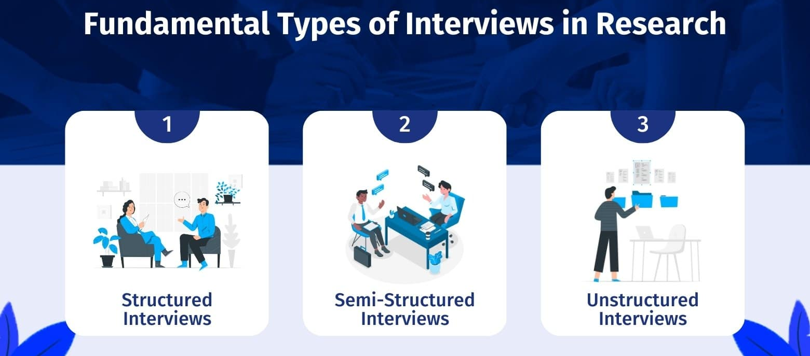
المقابلات
Interviews
Types of Interviews: أنواع المقابلات:
Dr. Raef Baraka

Slide 12
Interviews
المقابلات
There are three primary types of interviews employed in research:
Structured Interviews: Researchers ask a standard set of questions in the same order, allowing for a more straightforward comparison between responses.
Semi-Structured Interviews: Researchers have a set of pre-determined questions but can adapt their line of questioning based on participants’ responses.
Unstructured Interviews: These are more conversational and flexible, allowing researchers to explore emergent themes more deeply
time, not only can we never avoid experimental error but the majority of the time we
cannot locate the variable responsible for the error, therefore we are unable to
measure the extent of error
Dr. Raef Baraka

Slide 13
Interviews
المقابلات
هناك ثلاثة أنواع رئيسية من المقابلات المستخدمة في البحث العلمي:
مقابلات منظمة/ مهيكلة: يطرح الباحثون مجموعة قياسية من الأسئلة بنفس الترتيب، مما يسمح بمقارنة أكثر وضوحا بين الإجابات.
مقابلات شبه منظمة/ شبه مهيكلة: لدى الباحثين مجموعة من الأسئلة المحددة مسبقا لكن يمكنهم تعديل طريقة أسئلتهم بناء على إجابات المشاركين.
مقابلات غير منظمة/ غير مهيكلة: هذه المقابلات أكثر حوارية ومرونة، مما يسمح للباحثين باستكشاف المواضيع الناشئة بشكل أعمق.
time, not only can we never avoid experimental error but the majority of the time we
cannot locate the variable responsible for the error, therefore we are unable to
measure the extent of error
Dr. Raef Baraka

Slide 14
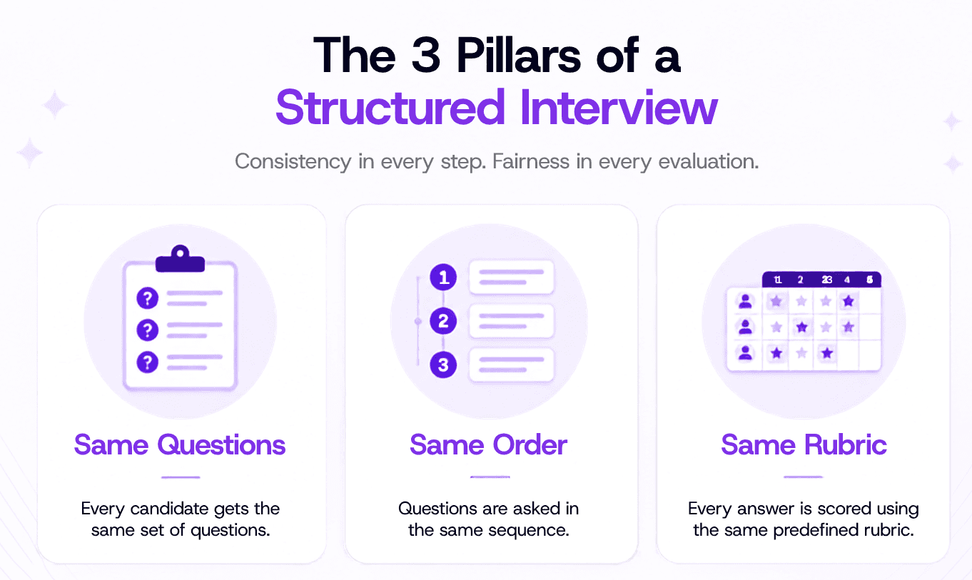
المقابلات
Interviews
Examples of Interviews’ questions: أمثلة على أسئلة المقابلات:
Dr. Raef Baraka

Slide 15
Interviews
المقابلات
Example of Structured Interview: Behavior of the Under-16 Shoplifters
If you want to gather data about the behavior of the under-16 shoplifters, you should ask the following structured interview questions from the interviewer;
Why are most people engaged in systematic shoplifting?
How do shoplifters justify their need for shoplifting?
What are the main causes of shoplifting in society?
What are the impacts of shoplifting in society?
What are the experiences of the shoplifters about shoplifting?
What is the role of advertising in increasing or decreasing the impacts of shoplifting?
What are the primary influencers of shoplifting among young people?
What are the views of ordinary people about shoplifting?
What are the views of the shoplifters about shoplifting?
What are the impacts of shoplifting on society?
time, not only can we never avoid experimental error but the majority of the time we
cannot locate the variable responsible for the error, therefore we are unable to
measure the extent of error
Dr. Raef Baraka

Slide 16
Interviews
المقابلات
مثال على مقابلة مهيلكة: سلوك السارقين تحت 16 سنة
إذا كنت ترغب في جمع بيانات عن سلوك اللصوص تحت سن 16، يجب أن تطرح الأسئلة المنظمة التالية من المحاور؛
لماذا يشارك معظم الناس في سرقة منهجية؟
كيف يبرر السارقون حاجتهم للسرقة من المتاجر؟
ما هي الأسباب الرئيسية للسرقة من المتاجر في المجتمع؟
ما هي تأثيرات السرقة من المتاجر على المجتمع؟
ما هي تجارب اللصوص في المتاجر مع السرقة؟
ما هو دور الإعلان في زيادة أو تقليل تأثيرات السرقة من المتاجر؟
ما هم أهم المؤثرين الرئيسيين على سرقة المتاجر بين الشباب؟
ما هي آراء الناس العاديين حول السرقة من المتاجر؟
ما هي آراء اللصوص حول السرقة من المتاجر؟
ما هي تأثيرات السرقة من المتاجر على المجتمع؟
time, not only can we never avoid experimental error but the majority of the time we
cannot locate the variable responsible for the error, therefore we are unable to
measure the extent of error
Dr. Raef Baraka

Slide 17
المقابلات
Interviews
Example of Semi-Structured Interview: public health study
How has managing diabetes affected your daily routine?
Follow-up: You mentioned skipping medication when traveling. Can you tell me more about that?
What support, if any, have you received from your healthcare team?
time, not only can we never avoid experimental error but the majority of the time we
cannot locate the variable responsible for the error, therefore we are unable to
measure the extent of error
مثال على مقابلة شبه مهيكلة: دراسة صحة عامة
كيف أثرت إدارة مرض السكري على روتينك اليومي؟
متابعة: ذكرت أنك تتجنب تناول الأدوية أثناء السفر. هل يمكنك أن تخبرني المزيد عن ذلك؟
ما نوع الدعم الذي تلقيته، إن وجد، من فريق الرعاية الصحية الخاص بك؟
حل النزاعات: يمكن أن يكون التواصل وجهاً لوجه فعالاً في حل النزاعات، لأنه يسمح بالتفاعل في الوقت الفعلي، والاستماع النشط، والفرصة لمعالجة المخاوف بشكل مباشر.
Dr. Raef Baraka

Slide 18
المقابلات
Interviews
Example of Unstructured Interview: education research
Tell me about your experience returning to university as a mature student.
Based on the response: You said the first semester felt isolating. What was happening at that time?
time, not only can we never avoid experimental error but the majority of the time we
cannot locate the variable responsible for the error, therefore we are unable to
measure the extent of error
مثال على مقابلة غير مهيكلة: البحوث التربوية
حدثني عن تجربتك في العودة إلى الجامعة كطالب ناضج.
استنادا إلى الرد: قلت إن الفصل الدراسي الأول كان شعورا بالعزلة. ماذا كان يحدث في ذلك الوقت؟
حل النزاعات: يمكن أن يكون التواصل وجهاً لوجه فعالاً في حل النزاعات، لأنه يسمح بالتفاعل في الوقت الفعلي، والاستماع النشط، والفرصة لمعالجة المخاوف بشكل مباشر.
Dr. Raef Baraka

Slide 19
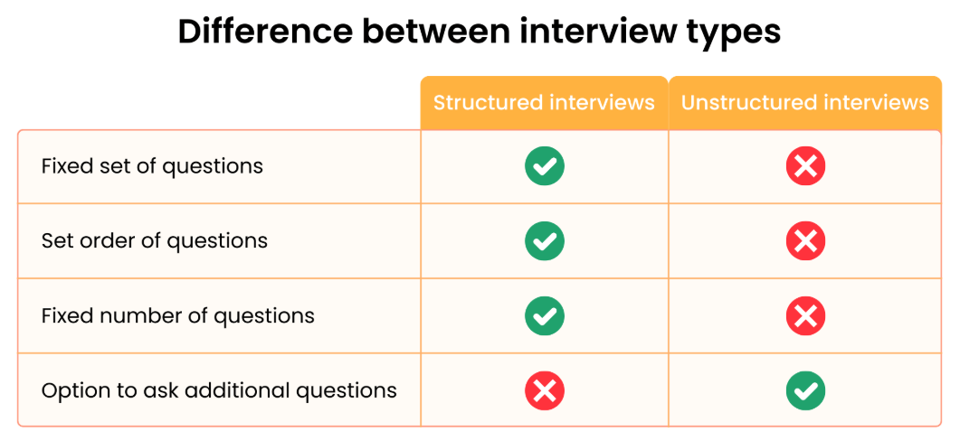
المقابلات
Interviews
Examples of Interviews’ questions: أمثلة على أسئلة المقابلات:

Slide 20

Questionnaires
الاستبيانات
Chapter 18: Questionnaires
الفصل الثامن عشر: الاستبيانات

Slide 21
الاستبيانات
Questionnaires
Questionnaire is as an instrument for research, which consists of a list of questions, along with the choice of answers, printed or typed in a sequence on a form used for acquiring specific information from the respondents.
In general, questionnaires are delivered to the persons concerned either by post or mail, requesting them to answer the questions and return it.
time, not only can we never avoid experimental error but the majority of the time we
cannot locate the variable responsible for the error, therefore we are unable to
measure the extent of error
الاستبيان هو أداة للبحث، يتكون من قائمة من الأسئلة، إلى جانب اختيار الإجابات، مطبوعة أو مكتوبة بتسلسل على نموذج يستخدم للحصول على معلومات محددة من المستجيبين.
بشكل عام، يتم تسليم الاستبيانات إلى الأشخاص المعنيين إما عبر البريد أو البريد، تطلب منهم الإجابة على الأسئلة وإعادتها.
حل النزاعات: يمكن أن يكون التواصل وجهاً لوجه فعالاً في حل النزاعات، لأنه يسمح بالتفاعل في الوقت الفعلي، والاستماع النشط، والفرصة لمعالجة المخاوف بشكل مباشر.
Dr. Raef Baraka

Slide 22
الاستبيانات
Questionnaires
Informants are expected to read and understand the questions and reply in the space provided in the questionnaire itself.
The questionnaire is prepared in such a way that it translates the required information into a series of questions, that informants can and will answer.
time, not only can we never avoid experimental error but the majority of the time we
cannot locate the variable responsible for the error, therefore we are unable to
measure the extent of error
من المتوقع أن يقرأ المستجيبون ويفهموا الأسئلة ويردون عليها في المساحة المتوفرة في الاستبيان نفسه.
يتم إعداد الاستبيان بطريقة تترجم المعلومات المطلوبة إلى سلسلة من الأسئلة التي يمكن للمستجيبين الإجابة عليها.
حل النزاعات: يمكن أن يكون التواصل وجهاً لوجه فعالاً في حل النزاعات، لأنه يسمح بالتفاعل في الوقت الفعلي، والاستماع النشط، والفرصة لمعالجة المخاوف بشكل مباشر.
Dr. Raef Baraka

Slide 23
الاستبيانات
Questionnaires
Format of Questions in Questionnaires:
Restricted questions (Structured), also called closed-ended, ask the respondent to make choices — yes or no, check items on a list, or select from multiple choice answers. Restricted questions are easy to tabulate and compile.
Unrestricted questions are open-ended and allow respondents to share feelings and opinions that are important to them about the matter at hand.
time, not only can we never avoid experimental error but the majority of the time we
cannot locate the variable responsible for the error, therefore we are unable to
measure the extent of error
صيغة الأسئلة في الاستبيانات:
الأسئلة المقيدة، والتي تسمى أيضا مغلقة النهاية، تطلب من المستجيب اتخاذ قرارات — نعم أو لا، أو التحقق من عناصر في قائمة، أو اختيار من إجابات اختيار من متعدد. الأسئلة المقيدة سهلة الجدول والتجميع.
الأسئلة غير المقيدة مفتوحة النهاية وتسمح للمشاركين بمشاركة المشاعر والآراء التي تهمهم حول الموضوع المطروح.
حل النزاعات: يمكن أن يكون التواصل وجهاً لوجه فعالاً في حل النزاعات، لأنه يسمح بالتفاعل في الوقت الفعلي، والاستماع النشط، والفرصة لمعالجة المخاوف بشكل مباشر.
Dr. Raef Baraka

Slide 24
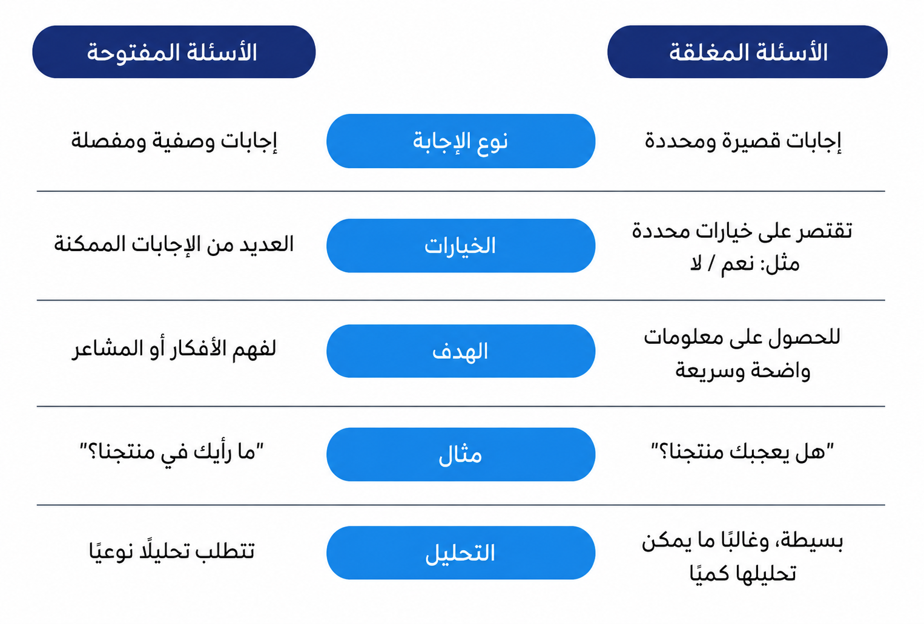
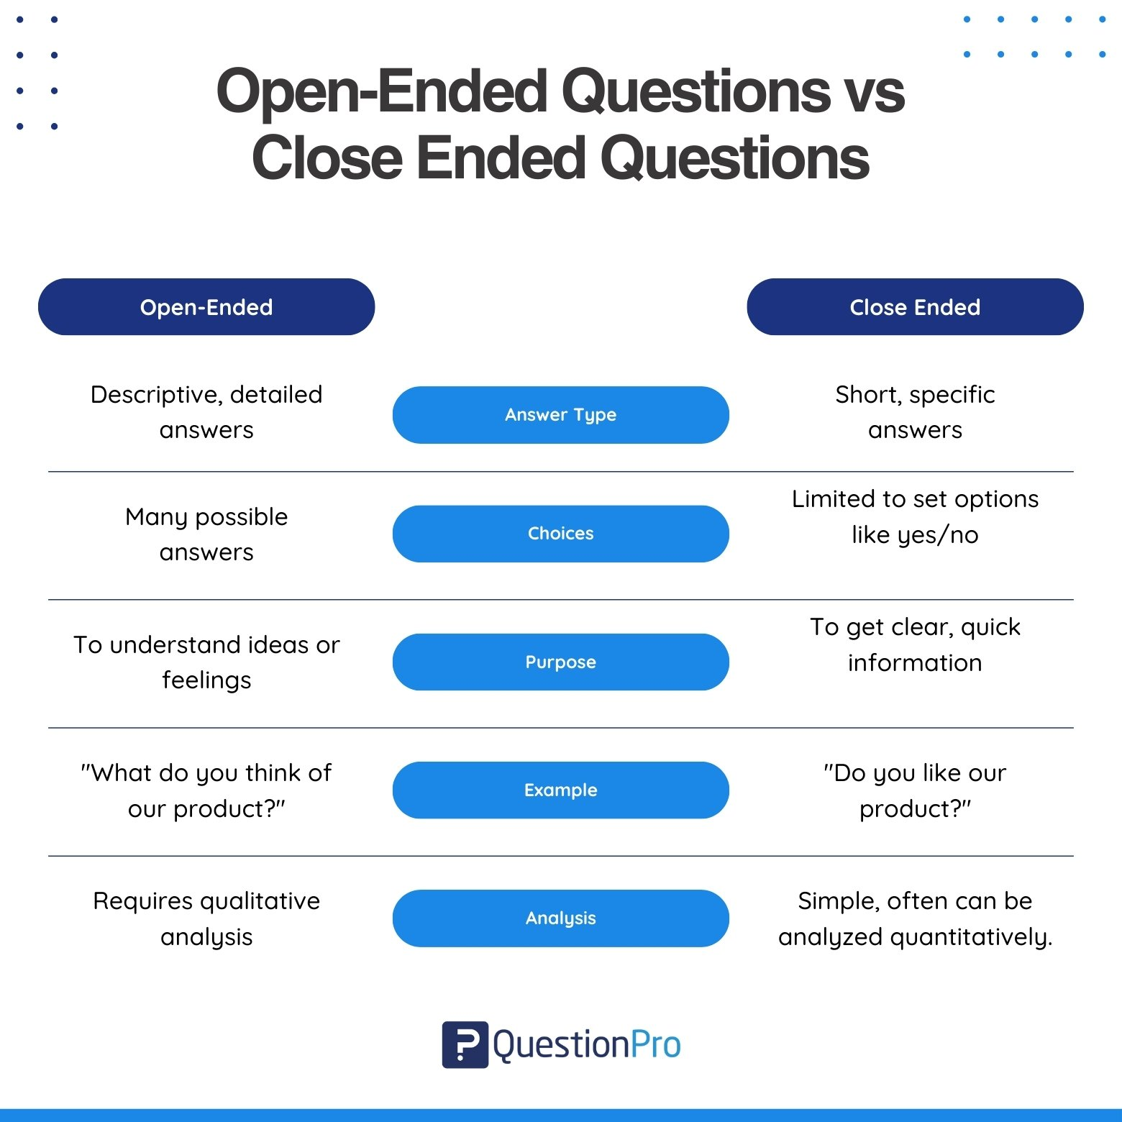
الاستبيانات
Questionnaires
Dr. Raef Baraka

Slide 25
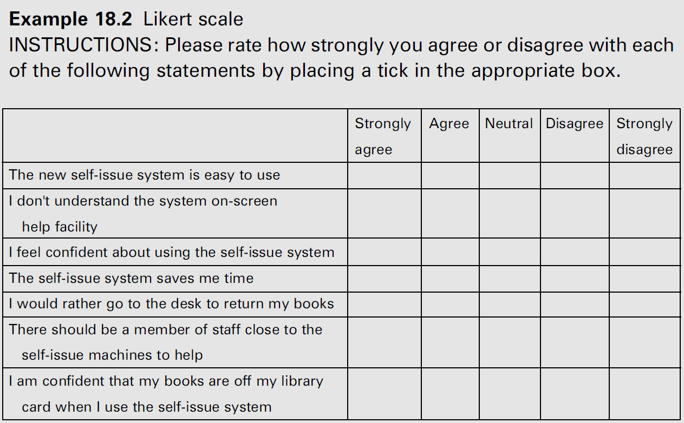
المقابلات
Interviews
Likert Scale items: عناصر مقياس ليكارت:
Dr. Raef Baraka

Slide 26
الاستبيانات
Questionnaires
Likert scale questions are survey items that present a statement or question and ask respondents to indicate their level of agreement, satisfaction, frequency, likelihood, or importance. Usually, 5 or 7 options are provided.
Positive options appear on one side, negative options on the other, and the midpoint is typically neutral.
The options at the extreme ends are called response anchors.
time, not only can we never avoid experimental error but the majority of the time we
cannot locate the variable responsible for the error, therefore we are unable to
measure the extent of error
أسئلة مقياس ليكيرت هي عناصر استبيان تعرض بيانا أو سؤالا وتطلب من المشاركين الإشارة إلى مستوى الموافقة أو الرضا أو تكرارهم أو احتمالية أو أهميتهم. عادة ما تتوفر 5 أو 7 خيارات.
تظهر الخيارات الإيجابية على جانب، والخيارات السلبية على الجانب الآخر، ويكون المنتصف عادة محايدا.
تُسمى الخيارات الموجودة في أقصى الأطراف بنقاط ارتكاز الاستجابة.
حل النزاعات: يمكن أن يكون التواصل وجهاً لوجه فعالاً في حل النزاعات، لأنه يسمح بالتفاعل في الوقت الفعلي، والاستماع النشط، والفرصة لمعالجة المخاوف بشكل مباشر.
Dr. Raef Baraka

Slide 27
الاستبيانات
Questionnaires
For example, the question “How satisfied are you with the results of the dental appliance?” could offer these response items:
      Very dissatisfied
      Dissatisfied
      Neutral
      Satisfied
      Very satisfied
time, not only can we never avoid experimental error but the majority of the time we
cannot locate the variable responsible for the error, therefore we are unable to
measure the extent of error
حل النزاعات: يمكن أن يكون التواصل وجهاً لوجه فعالاً في حل النزاعات، لأنه يسمح بالتفاعل في الوقت الفعلي، والاستماع النشط، والفرصة لمعالجة المخاوف بشكل مباشر.
على سبيل المثال، سؤال "ما مدى رضاك عن نتائج جهاز الأسنان؟" قد يقدم هذه الأسئلة التالية:
      غير راض جدا
      غير راض
      محايد
      راض
      راض جدا
Dr. Raef Baraka

Slide 28
الاستبيانات
Questionnaires
3-Point vs. 5-Point vs. 7-Point Scale:
Odd scales (3-point, 5-point, or 7-point) include a neutral midpoint.
The midpoint can be interpreted differently by different respondents, but it avoids forcing an artificial opinion.
time, not only can we never avoid experimental error but the majority of the time we
cannot locate the variable responsible for the error, therefore we are unable to
measure the extent of error
مقياس 3 نقاط مقابل 5 نقاط مقابل 7 نقاط:
المقاييس الفردية (3 نقاط، 5 نقاط، أو 7 نقاط) تتضمن نقطة منتصف محايد.
يمكن تفسير نقطة المنتصف بشكل مختلف من قبل المشاركين المختلفين، لكنها تتجنب فرض رأي مصطنع.
حل النزاعات: يمكن أن يكون التواصل وجهاً لوجه فعالاً في حل النزاعات، لأنه يسمح بالتفاعل في الوقت الفعلي، والاستماع النشط، والفرصة لمعالجة المخاوف بشكل مباشر.
Dr. Raef Baraka

Slide 29
الاستبيانات
Questionnaires
3-Point vs. 5-Point vs. 7-Point Scale:
Odd scales for satisfaction typically run as follows:
3-point scale: Satisfied, Neutral, Dissatisfied.
5-point scale: Very satisfied, Satisfied, Neutral, Dissatisfied, Very dissatisfied.
7-point scale: Very satisfied, Moderately satisfied, Slightly satisfied, Neutral, Slightly dissatisfied, Moderately dissatisfied, Very dissatisfied.
time, not only can we never avoid experimental error but the majority of the time we
cannot locate the variable responsible for the error, therefore we are unable to
measure the extent of error
مقياس 3 نقاط مقابل 5 نقاط مقابل 7 نقاط:
عادة ما تكون المقاييس الفردية للرضا كما يلي:
مقياس الثلاث نقاط: راض، محايد، غير راض.
مقياس الخمس نقاط: راض جدا، راض، محايد، غير راض، غير راض جدا.
مقياس 7 نقاط: راض جدا، راض إلى حد ما، راض قليلا، محايد، غير راض قليلا، غير راض إلى حد ما، غير راض جدا.
حل النزاعات: يمكن أن يكون التواصل وجهاً لوجه فعالاً في حل النزاعات، لأنه يسمح بالتفاعل في الوقت الفعلي، والاستماع النشط، والفرصة لمعالجة المخاوف بشكل مباشر.
Dr. Raef Baraka

Slide 30
الاستبيانات
Questionnaires
Forms of questionnaire:
Paper-based postal questionnaires:
Paper-based postal questionnaires are self-administered survey instruments sent and returned via traditional postal services.
Key features include accessibility for non-internet users, respondent completion at their own pace, and inclusion of a prepaid return envelope.
time, not only can we never avoid experimental error but the majority of the time we
cannot locate the variable responsible for the error, therefore we are unable to
measure the extent of error
أشكال الاستبيانات:
استبيانات بريدية ورقية:
الاستبيانات البريدية الورقية هي أدوات مسح تدار ذاتيا ترسل وتعاد عبر خدمات البريد التقليدية.
تشمل الميزات الرئيسية سهولة الوصول لغير مستخدمي الإنترنت، وإكمال المهمة بوتيرتهم الخاصة، وإدراج ظرف إرجاع مدفوع مسبقا.
حل النزاعات: يمكن أن يكون التواصل وجهاً لوجه فعالاً في حل النزاعات، لأنه يسمح بالتفاعل في الوقت الفعلي، والاستماع النشط، والفرصة لمعالجة المخاوف بشكل مباشر.
Dr. Raef Baraka

Slide 31
الاستبيانات
Questionnaires
Forms of questionnaire:
Electronic questionnaires:
Electronic questionnaires are digital forms used to collect data, feedback, and opinions via the internet.
Key platforms include Google Form, SurveyMonkey and LimeSurvey, which let users build and share forms quickly.
time, not only can we never avoid experimental error but the majority of the time we
cannot locate the variable responsible for the error, therefore we are unable to
measure the extent of error
أشكال الاستبيانات:
الاستبيانات الإلكترونية:
الاستبيانات الإلكترونية هي أشكال رقمية تستخدم لجمع البيانات والملاحظات والآراء عبر الإنترنت.
تشمل المنصات الرئيسية Google Form وSurveyMonkey و LimeSurvey، التي تتيح للمستخدمين بناء ومشاركة النماذج بسرعة.
حل النزاعات: يمكن أن يكون التواصل وجهاً لوجه فعالاً في حل النزاعات، لأنه يسمح بالتفاعل في الوقت الفعلي، والاستماع النشط، والفرصة لمعالجة المخاوف بشكل مباشر.
Dr. Raef Baraka

Slide 32
الاستبيانات
Questionnaires
Forms of questionnaire:
Researcher-administered questionnaires:
These questionnaires are data collection methods where an investigator directly asks questions and records answers from a respondent, typically conducted in person, over the phone, or via video call. This approach yields higher response rates and allows for question clarification, but requires more time and resources while risking interviewer bias.
time, not only can we never avoid experimental error but the majority of the time we
cannot locate the variable responsible for the error, therefore we are unable to
measure the extent of error
أشكال الاستبيانات:
استبيانات يديرها الباحثون:
هذه الاستبيانات هي طرق جمع بيانات حيث يطرح المحقق أسئلة مباشرة ويسجل إجابات من المستجيب، وغالبا ما تجرى شخصيا أو عبر الهاتف أو عبر مكالمة فيديو. هذا النهج يعطي معدلات استجابة أعلى ويسمح بتوضيح الأسئلة، لكنه يتطلب وقتا وموارد أكثر مع خطر تحيز المحاور.
حل النزاعات: يمكن أن يكون التواصل وجهاً لوجه فعالاً في حل النزاعات، لأنه يسمح بالتفاعل في الوقت الفعلي، والاستماع النشط، والفرصة لمعالجة المخاوف بشكل مباشر.
Dr. Raef Baraka

Slide 33

Observation
الملاحظة
Chapter 19: Observation
الفصل التاسع عشر: الملاحظة

Slide 34
Observation
الملاحظة
Observation, as a data collection method, is a way to learn about people by observing them in their natural environment.
This method has a very defined objective and is often used because it helps researchers understand how people act in different situations and what things in the environment affect their actions.
time, not only can we never avoid experimental error but the majority of the time we
cannot locate the variable responsible for the error, therefore we are unable to
measure the extent of error
الملاحظة، كطريقة لجمع البيانات، هي وسيلة للتعرف على الناس من خلال مراقبتهم في بيئتهم الطبيعية.
هذه الطريقة لها هدف محدد جدا وغالبا ما تستخدم لأنها تساعد الباحثين على فهم كيفية تصرف الناس في مواقف مختلفة وما هي الأشياء في البيئة التي تؤثر على أفعالهم.
حل النزاعات: يمكن أن يكون التواصل وجهاً لوجه فعالاً في حل النزاعات، لأنه يسمح بالتفاعل في الوقت الفعلي، والاستماع النشط، والفرصة لمعالجة المخاوف بشكل مباشر.
Dr. Raef Baraka

Slide 35
Observation
الملاحظة
Observational research is a method in which researchers observe and systematically record behaviors, events, or phenomena without directly manipulating them.
It is a broad term for various non-experimental studies in which behavior is carefully watched and recorded.
time, not only can we never avoid experimental error but the majority of the time we
cannot locate the variable responsible for the error, therefore we are unable to
measure the extent of error
البحث بالملاحظة هو طريقة يراقب فيها الباحثون السلوكيات أو الأحداث أو الظواهر ويسجلوها بشكل منهجي دون التلاعب المباشر بها.
وهو مصطلح واسع لمختلف الدراسات غير التجريبية التي يتم فيها مراقبة السلوك وتسجيله بعناية.
حل النزاعات: يمكن أن يكون التواصل وجهاً لوجه فعالاً في حل النزاعات، لأنه يسمح بالتفاعل في الوقت الفعلي، والاستماع النشط، والفرصة لمعالجة المخاوف بشكل مباشر.
Dr. Raef Baraka

Slide 36

Observation
الملاحظة
Types of Observational Research : أنواع البحث بالملاحظة:
Dr. Raef Baraka

Slide 37
Observation
الملاحظة
1. Naturalistic Observation
Taking notes on what is seen is the simplest form of observational research. A researcher makes no interference in naturalistic observation. It’s just watching how people act in their natural environments.
Importantly, there is no attempt to modify factors in naturalistic observation, as there would be when comparing data between a control group and an experimental group.
time, not only can we never avoid experimental error but the majority of the time we
cannot locate the variable responsible for the error, therefore we are unable to
measure the extent of error
حل النزاعات: يمكن أن يكون التواصل وجهاً لوجه فعالاً في حل النزاعات، لأنه يسمح بالتفاعل في الوقت الفعلي، والاستماع النشط، والفرصة لمعالجة المخاوف بشكل مباشر.
1. الملاحظة الطبيعية
تدوين الملاحظات حول ما يرى هو أبسط أشكال البحث بالملاحظة. الباحث لا يتدخل في الملاحظة الطبيعية. إنه مجرد مراقبة كيف يتصرف الناس في بيئاتهم الطبيعية.
ومن المهم أنه لا توجد محاولة لتعديل العوامل في الملاحظة الطبيعية، كما هو الحال عند مقارنة البيانات بين مجموعة ضابطة ومجموعة تجريبية.
Dr. Raef Baraka

Slide 38
Observation
الملاحظة
2. Case Studies observation
A case study is a sort of observational research that focuses on a single phenomenon. It is a naturalistic observation because it captures data in the field.
But case studies focus on a specific point of reference, like a person or event, while other studies may have a wider scope and try to record everything that happens in the researcher’s eyes.
time, not only can we never avoid experimental error but the majority of the time we
cannot locate the variable responsible for the error, therefore we are unable to
measure the extent of error
حل النزاعات: يمكن أن يكون التواصل وجهاً لوجه فعالاً في حل النزاعات، لأنه يسمح بالتفاعل في الوقت الفعلي، والاستماع النشط، والفرصة لمعالجة المخاوف بشكل مباشر.
2. الملاحظة لدراسات الحالة
دراسة الحالة بالملاحظة هي نوع من البحث بالملاحظة الذي يركز على ظاهرة واحدة. إنها ملاحظة طبيعية لأنها تلتقط البيانات في الميدان.
لكن دراسات الحالة تركز على نقطة مرجعية محددة، مثل شخص أو حدث، بينما قد يكون للدراسات الأخرى نطاق أوسع وتحاول تسجيل كل ما يحدث في نظر الباحث.
Dr. Raef Baraka

Slide 39
Observation
الملاحظة
2. Case Studies observation
For example, a case study of a single businessman might try to find out how that person deals with a certain product’s ups and down or loss.
time, not only can we never avoid experimental error but the majority of the time we
cannot locate the variable responsible for the error, therefore we are unable to
measure the extent of error
حل النزاعات: يمكن أن يكون التواصل وجهاً لوجه فعالاً في حل النزاعات، لأنه يسمح بالتفاعل في الوقت الفعلي، والاستماع النشط، والفرصة لمعالجة المخاوف بشكل مباشر.
2. الملاحظة لدراسات الحالة
على سبيل المثال، قد تحاول دراسة حالة لرجل أعمال واحد معرفة كيف يتعامل ذلك الشخص مع تقلبات أو خسارة منتج معين.
Dr. Raef Baraka

Slide 40
Observation
الملاحظة
3. Participant Observation
Participant observation is similar to naturalistic observation, except that the researcher is a part of the natural environment they are studying.
In such research, the researcher is also interested in rituals or cultural practices that can only be evaluated by sharing experiences.
time, not only can we never avoid experimental error but the majority of the time we
cannot locate the variable responsible for the error, therefore we are unable to
measure the extent of error
حل النزاعات: يمكن أن يكون التواصل وجهاً لوجه فعالاً في حل النزاعات، لأنه يسمح بالتفاعل في الوقت الفعلي، والاستماع النشط، والفرصة لمعالجة المخاوف بشكل مباشر.
3. ملاحظة بالمشاركة
الملاحظة بالمشاركة تشبه الملاحظة الطبيعية، باستثناء أن الباحث جزء من البيئة الطبيعية التي يدرسها.
في مثل هذه الأبحاث، يهتم الباحث أيضا بالطقوس أو الممارسات الثقافية التي لا يمكن تقييمها إلا من خلال مشاركة التجارب.
Dr. Raef Baraka

Slide 41
Observation
الملاحظة
3. Participant Observation
For example, anyone can learn the basic rules of table tennis by going to a game or following a team.
Participant observation, on the other hand, lets people take part directly to learn more about how the team works and how the players relate to each other.
time, not only can we never avoid experimental error but the majority of the time we
cannot locate the variable responsible for the error, therefore we are unable to
measure the extent of error
حل النزاعات: يمكن أن يكون التواصل وجهاً لوجه فعالاً في حل النزاعات، لأنه يسمح بالتفاعل في الوقت الفعلي، والاستماع النشط، والفرصة لمعالجة المخاوف بشكل مباشر.
3. ملاحظة بالمشاركة
على سبيل المثال، يمكن لأي شخص تعلم القواعد الأساسية لتنس الطاولة من خلال حضور مباراة أو متابعة فريق.
أما الملاحظة المشاركة، فهي تتيح للناس المشاركة مباشرة لمعرفة المزيد عن كيفية عمل الفريق وكيفية تواصل اللاعبين مع بعضهم البعض.
Dr. Raef Baraka

Slide 42
Observation
الملاحظة
3. Participant Observation
It usually includes the researcher joining a group to watch behavior they couldn’t see from afar. Participant observation can gather much information, from the interactions with the people being observed to the researchers’ thoughts.
time, not only can we never avoid experimental error but the majority of the time we
cannot locate the variable responsible for the error, therefore we are unable to
measure the extent of error
3. ملاحظة بالمشاركة
عادة ما يشمل انضمام الباحث إلى مجموعة لمراقبة سلوك لم يكن بإمكانه رؤيته من بعيد. يمكن للملاحظة المشاركة جمع الكثير من المعلومات، من التفاعلات مع الأشخاص الذين يتم مراقبتهم إلى أفكار الباحثين.
حل النزاعات: يمكن أن يكون التواصل وجهاً لوجه فعالاً في حل النزاعات، لأنه يسمح بالتفاعل في الوقت الفعلي، والاستماع النشط، والفرصة لمعالجة المخاوف بشكل مباشر.
Dr. Raef Baraka

Slide 43
Observation
الملاحظة
4. Controlled Observation
A more systematic structured observation entails recording the behaviors of research participants in a remote place.
When researchers want to find out what caused a certain event, they might use a “case-control study”.
time, not only can we never avoid experimental error but the majority of the time we
cannot locate the variable responsible for the error, therefore we are unable to
measure the extent of error
حل النزاعات: يمكن أن يكون التواصل وجهاً لوجه فعالاً في حل النزاعات، لأنه يسمح بالتفاعل في الوقت الفعلي، والاستماع النشط، والفرصة لمعالجة المخاوف بشكل مباشر.
4. الملاحظة المضبوطة
تتضمن الملاحظة المنظمة والمنهجية تسجيل سلوكيات المشاركين في البحث في مكان بعيد.
وعندما يرغب الباحثون في معرفة سبب حدث معين، قد يلجؤون إلى دراسة الحالات والشواهد.
Dr. Raef Baraka

Slide 44
Observation
الملاحظة
5. Longitudinal Observation
This observational research is one of the most difficult and time-consuming because it requires watching people or events for a long time.
Researchers should consider longitudinal observations when their research involves variables that can only be seen over time.
time, not only can we never avoid experimental error but the majority of the time we
cannot locate the variable responsible for the error, therefore we are unable to
measure the extent of error
حل النزاعات: يمكن أن يكون التواصل وجهاً لوجه فعالاً في حل النزاعات، لأنه يسمح بالتفاعل في الوقت الفعلي، والاستماع النشط، والفرصة لمعالجة المخاوف بشكل مباشر.
5. الملاحظة الطولية
يعد هذا البحث بالملاحظة من الأصعب ويستغرق وقتا طويلا لأنه يتطلب مراقبة الأشخاص أو الأحداث لفترة طويلة.
يجب على الباحثين أن يأخذوا في الاعتبار الملاحظات الطولية عندما يتعلق بحثهم بمتغيرات لا يمكن رؤيتها إلا مع مرور الوقت.
Dr. Raef Baraka

Slide 45
Observation
الملاحظة
5. Longitudinal Observation
After all, you can’t get a complete picture of things like learning to read or losing weight in a single observation.
Longitudinal studies keep an eye on the same people or events over a long period of time and look for changes or patterns in behavior.
time, not only can we never avoid experimental error but the majority of the time we
cannot locate the variable responsible for the error, therefore we are unable to
measure the extent of error
حل النزاعات: يمكن أن يكون التواصل وجهاً لوجه فعالاً في حل النزاعات، لأنه يسمح بالتفاعل في الوقت الفعلي، والاستماع النشط، والفرصة لمعالجة المخاوف بشكل مباشر.
5. الملاحظة الطولية
ففي النهاية، لا يمكنك الحصول على صورة كاملة لأشياء مثل تعلم القراءة أو فقدان الوزن من خلال ملاحظة واحدة.
الدراسات الطولية تراقب نفس الأشخاص أو الأحداث على مدى فترة زمنية طويلة وتبحث عن تغييرات أو أنماط في السلوك.
Dr. Raef Baraka

Slide 46



Thank You

